Slide 1



DGM 266
الإعلام والمجتمع
المحاضرة الرابعة
DGM 226
إعداد
د/ نهلة صلاح
www.midocean.ae

Slide 2

محاور المحاضرة
أولًا: تأثيرات الإعلام الرقمي الثقافية على المستخدمين.
.1الهجمة الشرسة على ثقافة الأسرة العربية.
.2انعدام التكافؤ في نشر الثقافات المختلفة.
3. محاكاة وتقليد ثقافة الآخرين.
.4تشكيل وعي ثقافي جديد لدى الأسرة العربية.
5. تفشي ظاهرة الثقافة الهابطة (تسطيح الثقافة).
.6إشكالية الهوية.
ثانيًا: تأثيرات الإعلام الرقمي الاقتصادية على المستخدمين.
.1تأثيرات الإعلام الرقمي الاقتصادية على العمل.
2. تأثيرات الإعلام الرقمي الاقتصادية على التسويق والإعلان.
. 3تأثيرات الإعلام الرقمي الاقتصادية على استهلاك المنتجات والخدمات.
.4المؤثرين وتأثيرهم على القرارات الشرائية لمستخدمي الإعلام الرقمي.
www.midocean.ae

Slide 3

مقدمة
محاضرة
4
لكل مجتمع من المجتمعات ثقافته الخاصة وتورث هذه الثقافة عبر الأسرة من جيل إلى جيل، ‏فالأسرة العربية لها ثقافتها المنبثقة من حضاراتها العربية الإسلامية، والأسرة العربية كنظام اجتماعي ما هى إلى إحدى تجليات هذه الثقافة الموروثة عبر الأجيال، ‏ودور الأسرة هو الحفاظ على المكونات الثقافية الأصيلة للأسرة العربية وتوريثها للأبناء، ‏ومواجهة التيارات الثقافية الوافدة وتحصين الهوية الثقافية من الاختراق والاحتواء من ثقافات أخرى خارجية.
www.midocean.ae

Slide 4
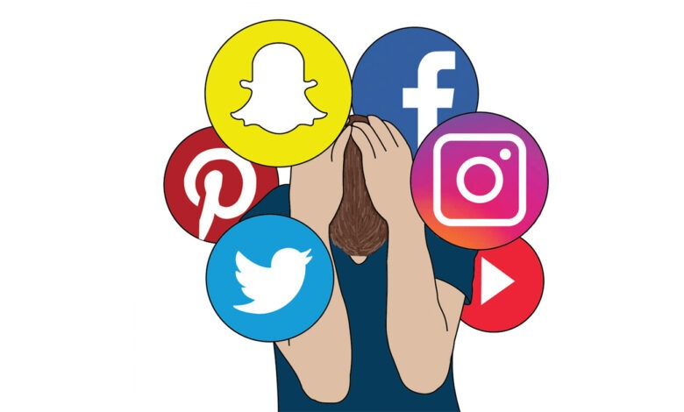
مقدمة
محاضرة
4
‏
ولا شك أنه في ظل الثورة الاتصالية التي يعيشها العالم الآن أصبح الإعلام الاجتماعي ظاهرة واسعة الانتشار ومؤثرة على طريقة تفكير الأفراد وتحدثهم مع الآخرين، وهذا ما يجعل صانعي شبكات التواصل الاجتماعي و مطوريها يقودون العالم الجديد ويصوغون ثقافة العولمة ويضعون سياساته ويتحكمون باقتصاده بأدواتهم الاتصالية، التي أصبحت وسيلة للسيطرة على العالم وفرض ثقافة العولمة وقيامها، ‏ومن الطبيعي في ظل الهيمنة ‏أن تتأثر المجتمعات بثقافة مغايرة لثقافاتها.
www.midocean.ae

Slide 5

تأثيرات الإعلام الرقمي الثقافية على المستخدمين
محاضرة
4
‏وتتمثل مخاطر الإعلام الاجتماعي على ثقافة الأسرة العربية في ما يلي:
.1الهجمة الثقافية الشرسة على ثقافة الأسرة العربية:
الأسرة العربية تواجه اليوم هجمة شرسة من الغرب من خلال تصدير ثقافته عبر الإعلام الاجتماعي، والتي عادة ما تتناقض وفي أغلب الأحيان مع ثقافتنا الأصيلة، وفي الواقع نجد أن الثقافة الغربية قد بدأت تغلغل في أوساط الأطفال والبالغين والشباب عبر منصات التواصل الاجتماعي، وهذا قد يؤدي إلى عملية ذوبان ثقافي، بحيث تلجأ الناشئة العربية إلى رفض ثقافتها الاصيلة والتشبث بثقافة الغرب والاعتزاز بها.
www.midocean.ae

Slide 6

تأثيرات الإعلام الرقمي الثقافية على المستخدمين
محاضرة
4
. 2انعدام التكافؤ في نشر الثقافات المختلفة:
إن ما يهدد البنية الثقافية للأسرة العربية هو انعدام التكافؤ في نشر الثقافة عبر وسائل التواصل الاجتماعي، فالثقافة السائدة ‏هى ثقافة الغالب الأقوى (ثقافة النظام العالمي الجديد)، ثقافة العولمة التي تتسرب إلى الأسرة العربية من خلال وسائل التواصل الرقمي بحيث أصبحت الأسرة العربية متلقية ثقافة موجهة أصلًا لإلغاء الآخر وفي نفس الوقت ثقافة قائمة على السطحية والاستهلاك وتعظيم شأن الاقتصاد والربح.
www.midocean.ae

Slide 7
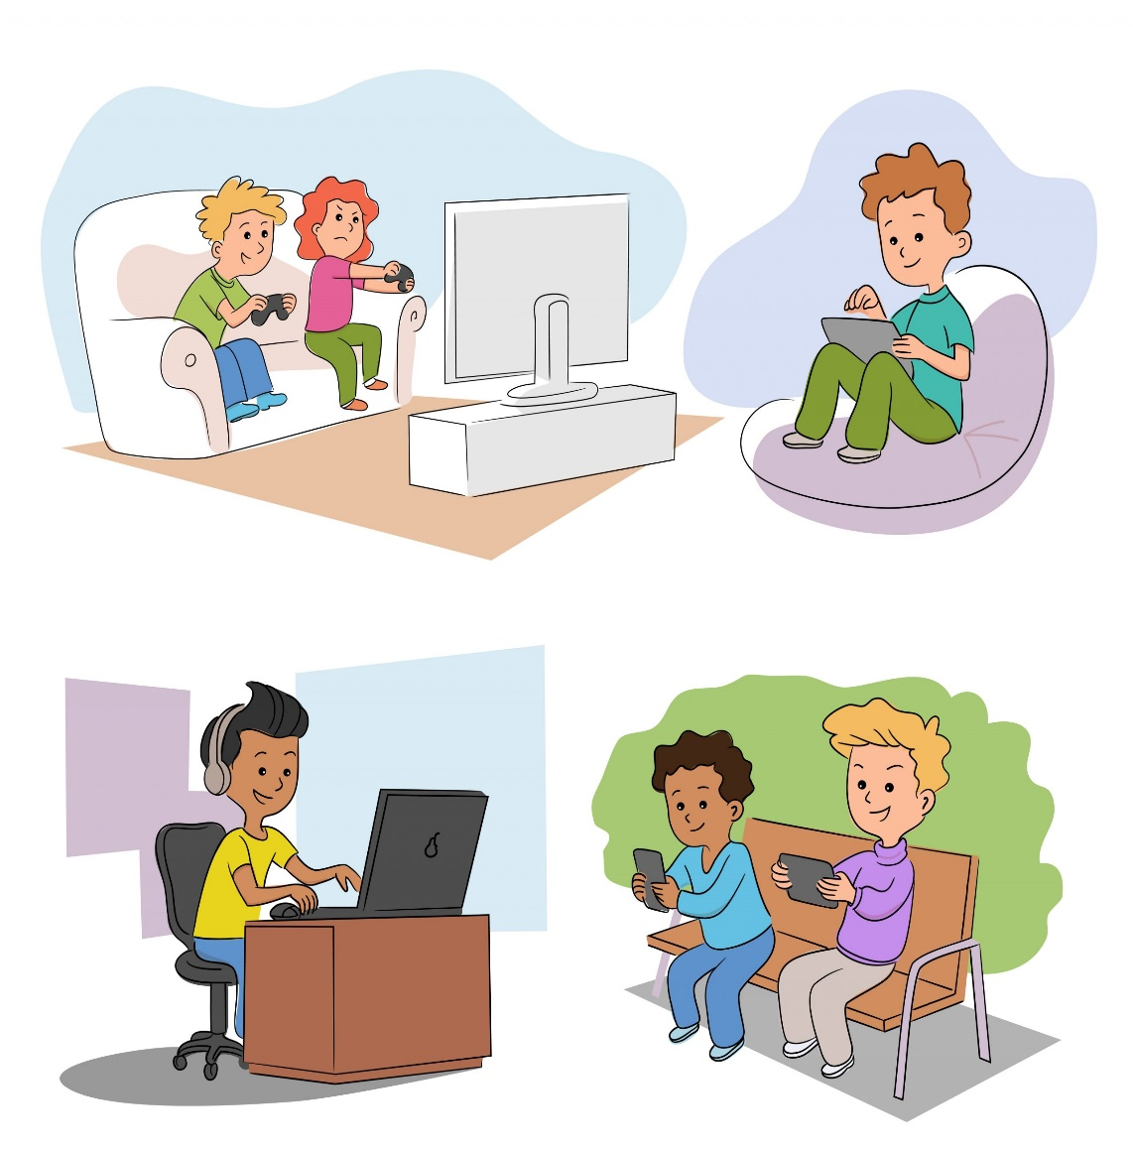
تأثيرات الإعلام الرقمي الثقافية على المستخدمين
محاضرة
4
‏ .3محاكاة وتقليد ثقافة الآخرين:
ثمة مخاطر ناتجة عن الإعلام الاجتماعي تواجه الأسرة العربية في بنيتها الثقافية، فالأطفال خاصة من خلال تواصلهم مع أصدقائهم الافتراضيين يميلون إلى محاكاتهم والتأثر بثقافة أصدقائهم المغايرة لثقافتهم الأصيلة،‏ ويظهر ذلك من خلال تقليد الملبس والمأكل وإضافة إلى احتمالية وقوع الأطفال تحت تأثير ثقافة أصدقائهم الافتراضي كثقافة العنف والابتزاز والتهديد وتشويه صورة الآخر وغير ذلك.
www.midocean.ae

Slide 8

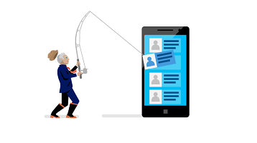
‏
محاضرة
4
تأثيرات الإعلام الرقمي الثقافية على المستخدمين
. 4تشكيل وعي ثقافي جديد لدى الأسرة العربية:
لقد ساعدت وسائل الاتصال الحديثة ومواقع التواصل الاجتماعي في خلق وعي ثقافي جديد داخل الأسرة ‏حول قضايا مختلفة سواء سياسية أو اجتماعية أو غير ذلك، ‏وتشكل هذا الوعي الثقافي بشقيه الإيجابي والسلبي، فمن ناحية إيجابية هناك انفتاح على ثقافات المجتمعات الأخرى، وهناك من يختار الأفضل من هذه الثقافات، ‏ولكن في نفس الوقت هناك اكتساب لثقافات سلبية منها التطرف ونبذ الآخر ونشر الإشاعات الكاذبة والتنمر، ‏وأوجدت وسائل الإعلام الاجتماعي أنماطا جديدة وغريبة من الجرائم الإلكترونية مثل: سحب الأرصدة والقرصنة والابتزاز من خلال الصور.
www.midocean.ae

Slide 9
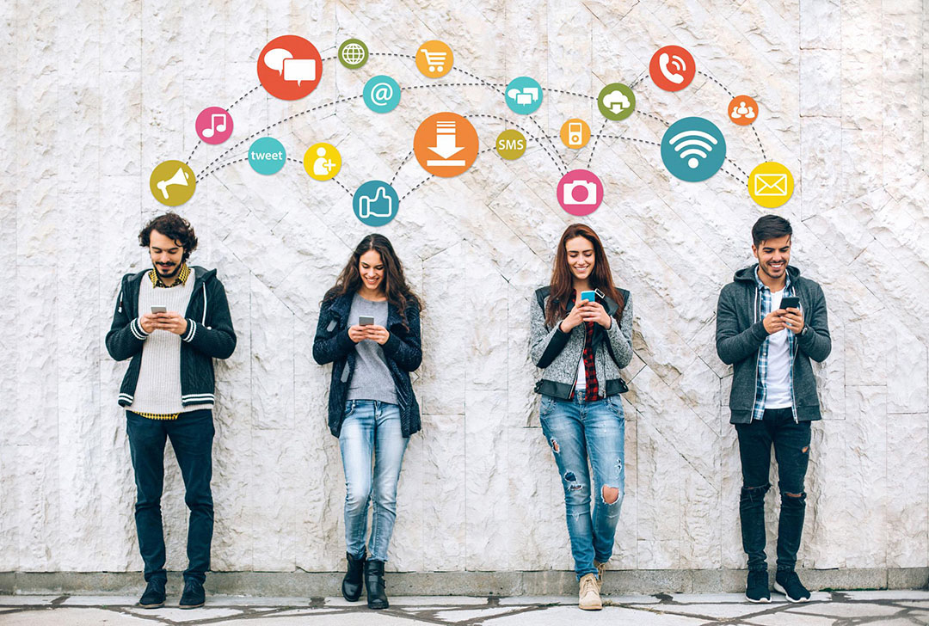
‏
محاضرة
4
تأثيرات الإعلام الرقمي الثقافية على المستخدمين
.5تفشي ظاهرة الثقافة الهابطة: (تسطيح الثقافة):
تعتبر وسائل التواصل الاجتماعي أو ما يعرف بالإعلام الاجتماعي سلاح ذو حدين، فبالرغم من الجانب الإيجابي للإعلام الاجتماعي إذا ما أحسن استخدامه فإن له أثر سلبي آخر على ثقافة الأسرة والمجتمع العربي، وخاصة على قطاع الشباب العربي الذي يمثل طليعة الأمة، ‏ويتجلى ذلك باهتمامهم بصيحات الموضة من ملابس، وقصات شعر وعمليات تجميل والتوجه نحو الفن وتقليد الفنانين والاهتمام بالثقافة الغربية وتقليدها على حساب الثقافة الملتزمة التي تطور شخصية الأفراد وترفع من شأن أمتهم.
www.midocean.ae

Slide 10

تأثيرات الإعلام الرقمي الثقافية على المستخدمين
محاضرة
4
.6إشكالية الهوية:
لفظ الهوية ليس واضحًا فهو مفهوم أيديولوجي أكثر منه مستندًا على أسس علمية، وإن كان التعبير عن الهوية يتم من خلال خصائص تشترك فيها الجماعة الواحدة كالدين واللغة والتاريخ والمعتقدات و الثقافة الواحدة، وقد أصبحت الهوية في وضع بالغ الصعوبة اليوم نظرًا للتطور التكنولوجي الذي اختزل بشدة العلاقة بين المجتمعات وخلق لغة خاصة وهوية مختلفة تسلك طريقا آخر غير الذي اعتادت عليه، ومن ثم أصبح من اليسير أن يخسر الفرد هويته وشخصيته، ويصبح الفرد في هذه البيئة الجديدة بدون هوية أو ثقافة مميزة له بل أصبح يتحدث باللغة العالمية.
www.midocean.ae

Slide 11

تأثيرات الإعلام الرقمي الثقافية على المستخدمين
محاضرة
4
وللهوية مستويان: الأول شخصي والآخر جماعي ويخلق الأول التنوع بين ‏الأفراد داخل المجتمع الواحد، أما الآخر فهو يخلق التنوع بين الجماعات والمجتمعات المتعددة.
وكان للإعلام الجديد بصمته الواضحة على الهوية؛ حيث أدت هذه الوسائل التكنولوجية الحديثة إلى خلق مجتمعات افتراضية بشكل ضخم إلى حد لا يمكن الإلمام به وتقييده، وبالتالي كان لذلك تداعيات واضحة إلى تغيير نمط تفكير الأفراد والجماعات وأصبحت المسافات والحدود الجغرافية أشكال وهمية لا تستطيع إيقاف هذا الغزو التكنولوجي الافتراضي وأضحت هذه المجتمعات الافتراضية هى الواقع الجديد الذي يشكل حياة الأفراد.
www.midocean.ae

Slide 12
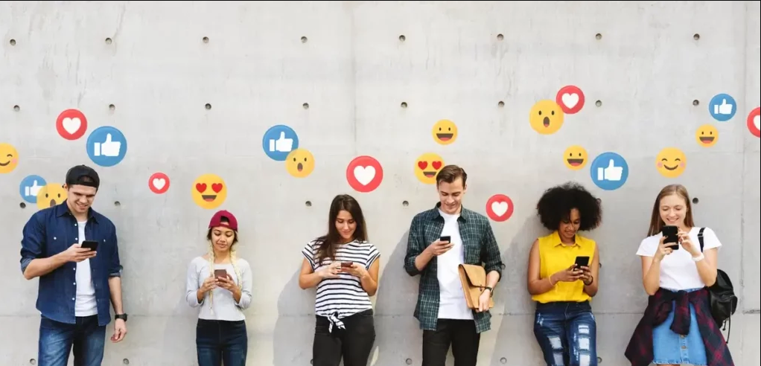
تأثيرات الإعلام الرقمي الثقافية على المستخدمين
محاضرة
4
وأصبحوا مرتبطين إلى حد كبير بالأجهزة الحديثة: كالحاسوب والهاتف المحمول والأدوات الأخرى وذلك أنتج ما يسمى بالفرد الحاسوب، وذلك إشارة لكونه أصبح مبرمجًا و إفراز نوعا جديدًا من الهوية لم يكن موجودًا، ولا يتم تحديده فهو خليط ناتج عن مزيد من الانفتاحات والتداخل، وتظهر الهوية الافتراضية ‏في ثقافات غيرها حتى وإن كان على حساب هويتها، وإن كان هذا قد يشبع رغبات وحاجات نفسية لدى الأفراد إلى أنه يخلق قلق الانتماء لكونهم منغمسين ‏في ثقافات وأفكار وهوايات مختلفة غير قادرين على تحديد ذاتهم الأصيلة التي يجب الانتباه لها، والحديث عن إشكالية الهوية لا ينفصل عن اللغة فلا نجد جماعة من البشر لها نفس الهوية إلا ولها نفس اللغة وفي كثير من الأحيان تسعى لفرض لغتها هذه.
www.midocean.ae

Slide 13

تأثيرات الإعلام الرقمي الثقافية على المستخدمين
محاضرة
4
ولعل النموذج الشهير على ذلك الأكراد فرغم أنهم يتوزعون على أكثر من دولة إلى أنهم ينتمون فقط لقوميتهم وهويتهم ويتحدثون لغة واحدة، رغم اختلافها عن باقي أقاليم الدول المتواجدين فيها، ‏فاللغة هى التي تصون وتحمي الهوية، وهى تحيا بالاستعمال والتداول ونتيجة للوسائل التكنولوجيا الحديثة هذه تبعثرت الهويات، ليسود نموذج ثقافي وحيد ويصبح هو المركز وهو ما يعرف باسم المثاقفة حيث انحسار الهويات المختلفة في ثوب جديد، وهذا بالتأكيد سلبي حيث ما هو إلا قضاء على ثقافة لصالح أخرى، ومثال على ذلك نجد ضعف اللغة العربية بسبب هيمنة اللغة الإنجليزية على الشبكة المعلوماتية (الإنترنت).
www.midocean.ae

Slide 14

تأثيرات الإعلام الرقمي الثقافية على المستخدمين
محاضرة
4
‏أ. تغليب الهوية الفردية على الهوية الجمعية:
من مخاطر الإعلام الاجتماعي على ثقافة الأسرة العربية أن الهوية الفردية المنتمية للعالم الافتراضي حلت مكان الهوية الجمعية الوطنية والقومية المتشكلة أصلًا من الحضارة العربية الإسلامية والقائمة على وحدة اللغة والدين والتاريخ والجغرافيا والأهداف والمصير المشترك، وما يشاهد اليوم على أرض الواقع العربي من تعصب ديني و عرقي وطائفي وصراعات داخلية، قد جاء نتيجة لتفكك الهوية الجمعية الوطنية لصالح الفردية والإقليمية الضيقة بديلًا عن وحدة الأمة العربية، وفي ظل هذا ‏الفضاء المفتوح فإن سلطة الفرد على نفسه أصبحت أقوى من سلطة الأسرة والمجتمع على الفرد مما قد يؤدي على المدى البعيد إلى انهيار الهويات الوطنية والقومية.
www.midocean.ae

Slide 15
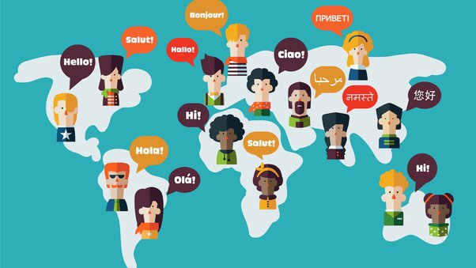
تأثيرات الإعلام الرقمي الثقافية على المستخدمين
محاضرة
4
‏وهذا يجعل الأسرة العربية يقع على عاتقها حماية أمنها الثقافي من تأثيرات الإعلام الاجتماعي، من خلال المحافظة على الهوية الوطنية و مكوناتها وخاصة حماية لغة أبنائها من الضياع والتهميش، فاللغة العربية هى إحدى مكونات الهوية العربية.
‏ب. تفتت مقومات الهوية الوطنية:
إن الإعلام الاجتماعي بانتشاره الواسع قد أثر على مكونات هوية الأسرة العربية وبصفة خاصة اللغة، فبمتابعة وسائل التواصل الاجتماعي ورصد طرق التواصل الافتراضي بين الشباب في هذه الصفحات تبين أن هذه طرق تشتمل على:
www.midocean.ae

Slide 16
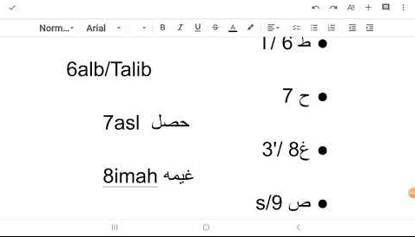
تأثيرات الإعلام الرقمي الثقافية على المستخدمين
محاضرة
4
.1الفرنكوا أراب (اللغات المختلطة):
هناك تأثير مباشر على اللغة الأم (اللغة العربية)؛ حيث ظهرت لغة جديدة بين المستخدمين للإعلام الاجتماعي تعرف بالعربي السهل أو (Arab easy) أو الفرنكوا أراب، وهى أبجدية مستحدثة غير رسمية ظهرت منذ بضعة سنوات، ‏وتستخدم هذه الأبجدية على نطاق واسع بين الشباب في الكتابة أو عبر الرسائل المحمول وتعد من نواتج التهجين اللغوي، وهى مزيج من الحروف العربية واللاتينية والأرقام؛ حيث يتم التعبير عن بعض الحروف العربية بأرقام إنجليزية، فعلى سبيل المثال حرف الحاء(ح) يعبر عنه (7)، ‏وهذه اللغة الطارئة تشكل تحديًا واختراقًا وتدميرًا لأهم مكونات الهوية العربية.
www.midocean.ae

Slide 17

تأثيرات الإعلام الرقمي الثقافية على المستخدمين
محاضرة
4
.2 ‏الرموز التعبيرية (الإيموجي):
الايموجي Emoji ‏هى في الأصل كلمة إنجليزية مشتقة من كلمة يابانية الحرف الأول منها E يعني الصورة والثاني Moji يعني حرف، وقد تم ابتكارها في اليابان عام ١٩٩٥، فالنموذج المبدئي لهذه الرموز كان عبارة عن مجموعة تتكون من 176 صورة صممت بهدف استخدامها في أول نظام أساسي لخدمة الإنترنت الخاصة بالهاتف المحمول imode ، ثم تطورت تدريجيًا حتى أصبحت بالشكل الذي نستخدمه حاليًا وهى صور تعبيرية.
www.midocean.ae

Slide 18

تأثيرات الإعلام الرقمي الثقافية على المستخدمين
محاضرة
4
مفهوم الرموز التعبيرية:
وتعد الرموز التعبيرية من أهم أدوات نقل الأفكار والمشاعر في وقتنا الحاضر، باعتبارها نوع من أنواع اللغة غير اللفظية؛ ‏حتى أن بعض الباحثين ذهب إلى اعتبار أن الرموز التعبيرية (الإيموجي) ستكون لغة المستقبل؛ ‏مستندين على إحصائية تفيد بأن هناك 41 مليار رسالة نصية؛ ‏ترسل كل يوم حول العالم منها 6 مليارات رسالة تتضمن واحدة من هذه الرموز التعبيرية، وقد أصبحت شعوب العالم تحتفل باليوم العالمي للرموز التعبيرية Emoji.
www.midocean.ae

Slide 19


تأثيرات الإعلام الرقمي الثقافية على المستخدمين
محاضرة
4
والإيموجي لا تعبر عن تعبيرات الوجه فقط، ‏ولكنها أيضا تعبر عن مفاهيم وأفكار أوسع مثل: الاحتفال والطقس ووسائل النقل وأشكال المباني والمشاعر والأحاسيس وغيرها، فبعضها يكون متحركًا على سبيل المثال: قلب نابض أو نجوم لامعة، وهى غالبا ما تستخدم لأغراض تشكيلية، ولكنها أيضا لها أغراض وظيفية تخدم المعنى.
إلا أن استخدام لغة الايموجي Emoji ‏بالصور الرمزية والوجوه الضاحكة التي أصبحت تستخدم ‏في مواقع التواصل الاجتماعي، سيضعف استخدام اللغة العربية الأم على المدى البعيد لأن الناشئة يميلون لاستخدام هذه اللغة التي تستطيع إيصال الرسالة بطريقة أسرع من خلال الصورة وتكسر حاجز اللغة بين أفراد المجتمعات المختلفة.
www.midocean.ae

Slide 20
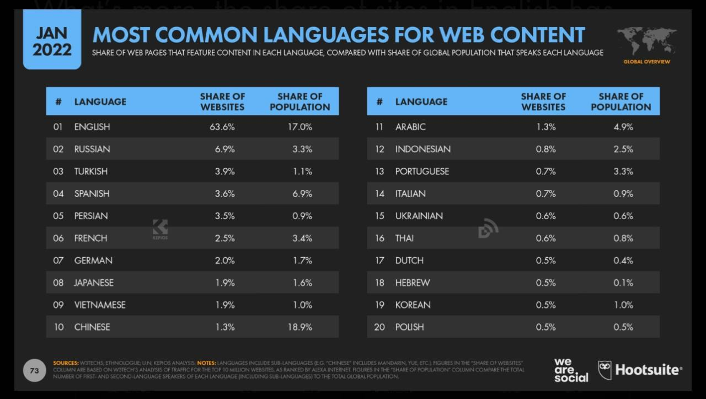

Slide 21
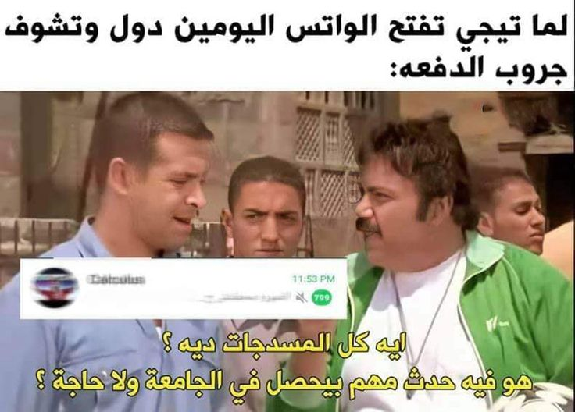
تأثيرات الإعلام الرقمي الثقافية على المستخدمين
محاضرة
4
.3الميمز:
ميم إنترنت( بالإنجليزية Internet Meme) ‏ويطلق عليها بالجمع (ميمز)، ‏وهو مصطلح يستخدم لوصف شعار أو فكرة تنتشر بسرعة من شخص إلى آخر من خلال الإنترنت، ويمكن اعتبار الميم ثمة، ‏تشمل العبارات البسيطة أو الإيماءات، قد يكون ميم الإنترنت على شكل صورة، رابط تشعيبي فيديو أو صور أو موقع أو هشتاج أو مجرد كلمة أو عبارة، هذه الحركات الصغيرة تميل إلى الانتشار من شخص إلى آخر عن طريق الشبكة الاجتماعية أو المدونات أو البريد الإلكتروني أو مصادر الأخبار، قد يكون لها علاقة بثقافة الإنترنت الموجودة والمتنوعة أو ثقافة فرعية كثيرًا ما تنشأ أو تنتشر على مواقع وذلك لأن الاتصالات الفورية تسهل انتقال الكلمات المحكية.
www.midocean.ae

Slide 22
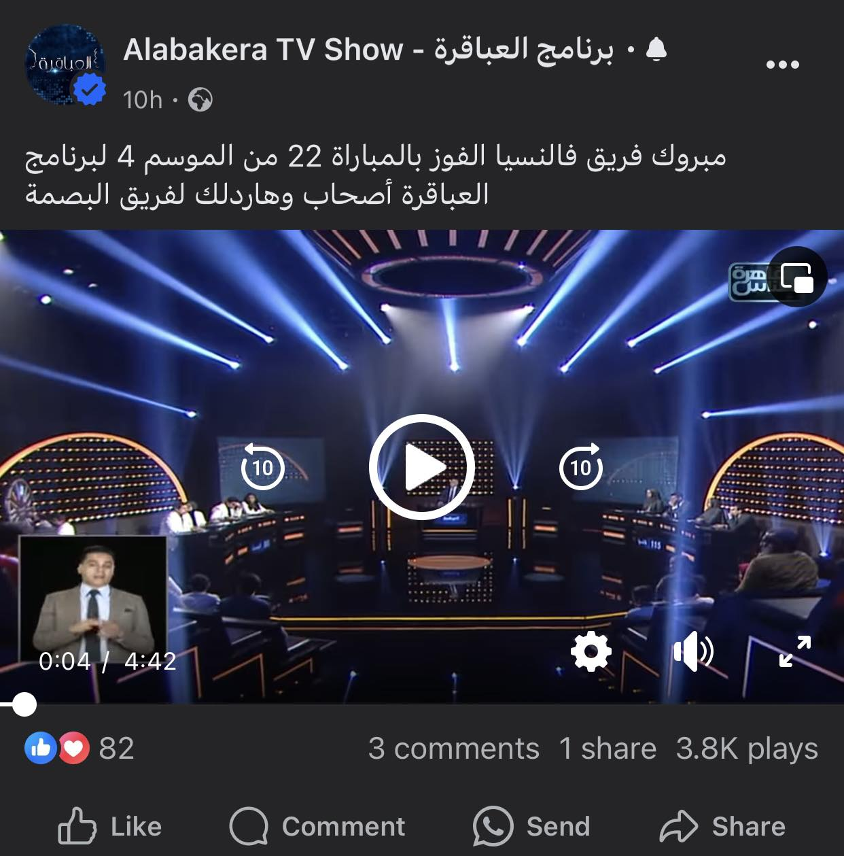
تأثيرات الإعلام الرقمي الثقافية على المستخدمين
محاضرة
4
. 4الاختصارات:
وتعني كتابة الفرنسية أو الإنجليزية في أغلب الأحيان المختصرة بواسطة نصوص عربية مثل: (أوك) اوكي = ok
NP No Problem= يعني : لا مشكل
OMG كيف صار هذا الشئ ؟= OMG=
oh my god يا إلهى.
‏5. مقاطع الفيديو المجتزءة:
ونعني بها المقاطع الشهيرة في الأعمال الدرامية أو البرامج أو الأغاني وبخاصة تلك التي تتعلق في ذهن الجمهور ويتداولونها في أحاديثهم اليومية.
www.midocean.ae

Slide 23
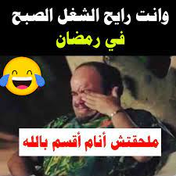
تأثيرات الإعلام الرقمي الثقافية على المستخدمين
محاضرة
4
. 6الكوميكس: ‏
يعبر هذا المصطلح الإلكتروني عن صورة مركبة تحمل تعليقًا قصيرًا أو ساخرًا، يحدد الفكرة المراد إيصالها، وأول انتشار عالمي له كان على الفيس بوك لتقديم النكات وخصوصًا تلك التي تتناول المشاهير سواء في الفن أو في السياسة.
www.midocean.ae

Slide 24
محاضرة
4
تأثيرات الإعلام الرقمي الثقافية على المستخدمين
إشكالية الهوية
تفتت مقومات الهوية الوطنية
تغليب الهوية الفردية على الهوية الجمعية
الهجمة الثقافية الشرسة على ثقافة الأسرة العربية
انعدام التكافؤ في نشر الثقافات المختلفة
تفشي ظاهرة الثقافة الهابطة
محاكاة وتقليد ثقافة الآخرين
تشكيل وعي ثقافي جديد لدى الأسرة العربية
www.midocean.ae

Slide 25
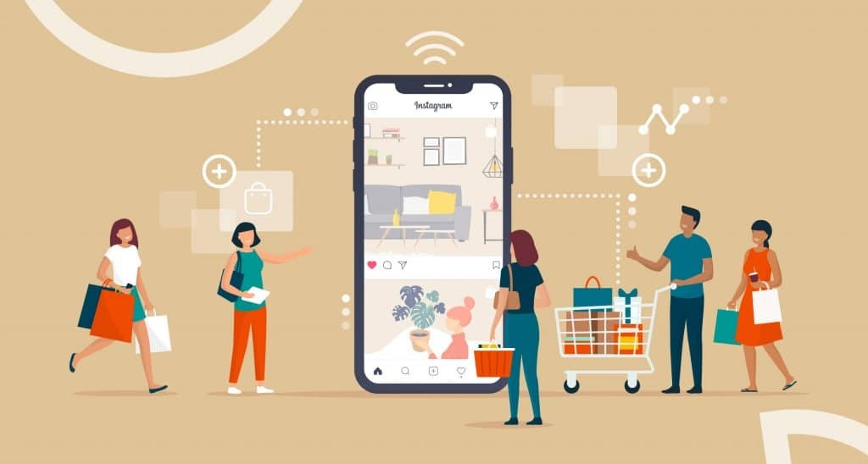
تأثيرات الإعلام الرقمي الاقتصادية على المستخدمين
محاضرة
4
. 1تأثيرات الإعلام الرقمي الاقتصادية على العمل:
لقد غيرت وسائل الإعلام الرقمية بشكل كبير الطريقة التي تعمل بها الشركات وتتواصل، مما أدى إلى تأثير عميق على الاقتصاد، فلقد أحدثت ثورة في الصناعات، وخلقت نماذج أعمال جديدة، وفتحت فرصًا للتجارة العالمية وخلق فرص العمل.
ويتمثل أحد التأثيرات الرئيسية لوسائل الإعلام الرقمية على الاقتصاد في دورها في توسيع نطاق الوصول العالمي وزيادة وصول المستهلك إلى المنتجات والخدمات من خلال المنصات الرقمية؛ حيث يمكن للشركات الوصول إلى جمهور أوسع خارج أسواقها المحلية.
www.midocean.ae

Slide 26

تأثيرات الإعلام الرقمي الاقتصادية على المستخدمين
محاضرة
4
وقد مكن ذلك الشركات الصغيرة والشركات الناشئة من التنافس مع الشركات الأكبر على نطاق عالمي، مما أدى إلى تكافؤ الفرص وتعزيز ريادة الأعمال؛ علاوة على ذلك سهلت الوسائط الرقمية التجارة الإلكترونية، مما سمح للمستهلكين بالتسوق عبر الإنترنت والوصول إلى المنتجات والخدمات من أي مكان في العالم، وقد أدى ذلك إلى نمو التجارة عبر الحدود، وتعزيز النشاط الاقتصادي وخلق وظائف جديدة في الخدمات اللوجستية والنقل ودعم العملاء.
www.midocean.ae

Slide 27

تأثيرات الإعلام الرقمي الاقتصادية على المستخدمين
محاضرة
4
فالإعلام الرقمي يعزز من نمو التجارة الإلكترونية، مما يفتح فرصًا جديدة للشركات لتوسيع عملياتها وبيع منتجاتها عبر الإنترنت، وهذا يسهم في نمو الاقتصاد الرقمي بشكل عام، ومثال على ذلك أمازون: أثر نمو التجارة الإلكترونية، الذي تغذيه منصات مثل أمازون، بشكل كبير على صناعات البيع بالتجزئة؛ حيث يمكن للمستهلكين الآن التسوق عبر الإنترنت وتوصيل المنتجات مباشرة إلى منازلهم، وقد أدى ذلك إلى انخفاض في متاجر البيع بالتجزئة التقليدية وخلق فرص عمل في مجال الخدمات اللوجستية والنقل.
www.midocean.ae

Slide 28

تأثيرات الإعلام الرقمي الاقتصادية على المستخدمين
محاضرة
4
ولكن على الرغم من الفوائد العديدة للإعلام الرقمي على الوظائف، قد يؤدي الإعلام الرقمي إلى استبدال بعض الوظائف التقليدية بأخرى تعتمد على التكنولوجيا، وهذا يتطلب من العاملين تطوير مهارات جديدة لمواكبة التغيرات في سوق العمل.
فالإعلام الرقمي له تأثيرات اقتصادية كبيرة على العمل منها تحسين الإنتاجية، وخفض التكاليف، و تعزيز الابتكار، ومع ذلك يتطلب التكيف مع هذه التحولات تبني استراتيجيات جديدة وتطوير المهارات لضمان الاستفادة القصوى من هذه الفرص الاقتصادية.
www.midocean.ae

Slide 29
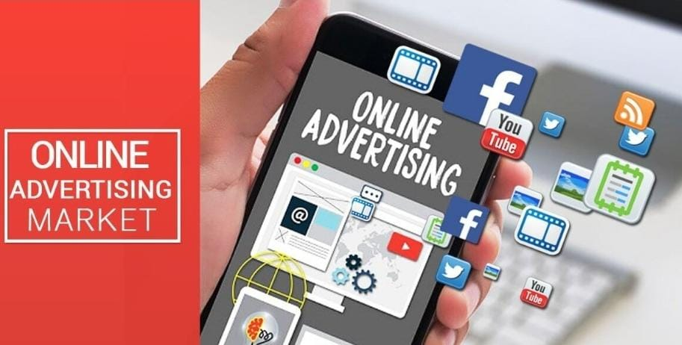
تأثيرات الإعلام الرقمي الاقتصادية على المستخدمين
محاضرة
4
‏ .2تأثيرات الإعلام الرقمي الاقتصادية على التسويق والإعلان:
مع الإشارة إلى وجود تأثير مهم آخر لوسائل الإعلام الرقمية على الاقتصاد، وهو تحول ممارسات التسويق والإعلان؛ والتوقف عن استخدام طرق الإعلان التقليدية مثل الطباعة والراديو والتلفزيون، وتم استبدالها بالإعلانات الرقمية؛ حيث توفر الوسائط الرقمية للشركات القدرة على استهداف ديموغرافيات محددة، وتخصيص الرسائل التسويقية، وتتبع فعالية الحملات في الوقت الفعلي.
www.midocean.ae

Slide 30

تأثيرات الإعلام الرقمي الاقتصادية على المستخدمين
محاضرة
4
وقد أدى ذلك إلى استراتيجيات تسويق أكثر كفاءة وفعالية من حيث التكلفة والعائد، مما مكن الشركات من الوصول إلى جمهورها المستهدف بدقة أكبر ونتيجة لذلك؛ يمكن للشركات تخصيص مواردها بشكل أكثر فعالية، مما يؤدي إلى زيادة العائد على الاستثمار والنمو الاقتصادي العام.
والإعلان على وسائل التواصل الاجتماعي، فلقد أحدثت منصات مثل: الفيس بوك و الانستجرام ثورة في ممارسات الإعلان من خلال السماح للشركات باستهداف مجموعات سكانية محددة، وتتبع فعالية حملاتها في الوقت الفعلي، وقد أدى ذلك إلى استراتيجيات تسويق أكثر كفاءة وفعالية من حيث التكلفة.
‏
www.midocean.ae

Slide 31
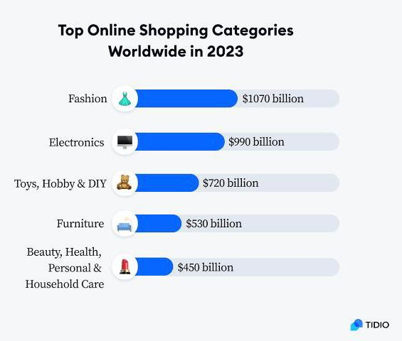
تأثيرات الإعلام الرقمي الاقتصادية على المستخدمين
محاضرة
4
‏3.تأثيرات الإعلام الرقمي الاقتصادية على استهلاك المنتجات والخدمات:
أحدثت الوسائط الرقمية ثورة في طريقة استهلاك المنتجات والخدمات وتسليمها مع ظهور خدمات البث والتنزيلات الرقمية والاشتراكات عبر الإنترنت؛ حيث شهدت الصناعات التقليدية مثل: النشر والبث تغييرات كبيرة، يمكن للمستهلكين الآن الوصول إلى مجموعة واسعة من المحتوى عند الطلب، وقد أدى هذا التحول في عادات الاستهلاك إلى تعطيل نماذج الأعمال الراسخة.
www.midocean.ae

Slide 32

تأثيرات الإعلام الرقمي الاقتصادية على المستخدمين
محاضرة
4
وقد أدى ذلك إلى انخفاض مبيعات الوسائط المادية وظهور النماذج القائمة على الاشتراك، مما أدى إلى خلق تدفقات إيرادات جديدة لمنشئي المحتوى والموزعين.
المنشورات الإخبارية عبر الإنترنت؛ حيث واجهت وسائل الإعلام المطبوعة تحديات؛ بسبب ظهور المنشورات الإخبارية عبر الإنترنت، فكان على الصحف والمجلات التكيف من خلال إنشاء نسخ رقمية وتنفيذ نظام حظر الاشتراك غير المدفوع للمحتوى عبر الإنترنت، وقد أثر هذا التحول على صناعة النشر وطريقة وصول المستهلكين إلى الأخبار.
www.midocean.ae

Slide 33

تأثيرات الإعلام الرقمي الاقتصادية على المستخدمين
محاضرة
4
.4المؤثرين وتأثيرهم على القرارات الشرائية لمستخدمي الإعلام الرقمي:
لقد ألقت منصات التواصل الاجتماعي بتداعياتها القوية على قطاع كبير من البشر، ومن هذه التداعيات التأثير على طريقة بعض الأفراد في اتخاذ القرارات؛ حيث أصبح قطاع كبير من البشر لا يمكنه أن يقرر بنفسه تمامًا، ولكن أصبح يحتاج دائما إلى الرجوع للإنترنت، لجمع المعلومات حول أمر مهم مثل: شراء أحدث جهاز ‏اختيار أفضل مدرسة حتى الوصول إلى عنوان جديد أصبح يتم من خلال تطبيقات الإنترنت.
www.midocean.ae

Slide 34

تأثيرات الإعلام الرقمي الاقتصادية على المستخدمين
محاضرة
4
ومن ثم أصبح بعض الأفراد لا يعتمدون على تصوراتهم وعواطفهم بقدر ما يعتمدون على الحقائق التي جمعوها من الإنترنت وتطبيقات التواصل الاجتماعي، وهنا أصبحت منصات التواصل الاجتماعي بمثابة آلة لإعادة تجميع المجتمع وترتيبه في جماعات صغيرة (المتابعين) تشبه العلامة التجارية دون الحاجة إلى تدخل الإنسان.
وقد خلق هذا التبدل ظاهرة المؤثرين عبر الإنترنت، وهم الأشخاص الذين لديهم جمهور ومتابعون بأعداد كبيرة على وسائل التواصل الاجتماعي ويمتلكون القدرة على الاستفادة من شعبيتهم لإقناع الآخرين بفكرة أو سلعة أي أنهم يستطيعون توجيه شعبيتهم لأغراض ترويجية أو لتحقيق أهداف محددة سواء ارتبط هذا الترويج بفكرة معينة أو سلعة معينة أو قضايا اجتماعية وسياسية.
www.midocean.ae

Slide 35

تأثيرات الإعلام الرقمي الاقتصادية على المستخدمين
محاضرة
4
‏ويشير مفهوم المؤثرين أيضًا إلى مجموعة المشاهير الذين اكتسبوا عددًا كبيًرا من المتابعين على وسائل التواصل الاجتماعي، وكثيرًا ما يستخدمون رأسمالهم الاجتماعي الافتراضي (شبكة متابعيهم) للوصول إلى الموارد المالية ورأس المال الرمزي (الشهرة)، والمؤثر وفق هذا المفهوم، هو الشخص الذي لديه القدرة على التأثير ويمتلك من أساليب الإقناع ما يجعل تأثيره ماضيًا في عدد كبير من الأفراد بما يؤهله لتوجيههم نحو سلوك معين.
www.midocean.ae

Slide 36

تأثيرات الإعلام الرقمي الاقتصادية على المستخدمين
محاضرة
4
‏
فأصحاب السلع والشركات أصبحوا يعتمدون بشكل كبير في تسويق منتجاتهم والترويج لها على المؤثرين ومشاهير منصات التواصل الاجتماعي، وبالتبادل يستفيد المؤثرين من القيام بهذا الدور التسويقي ويكسبون أمولا طائلة.
ومع ذلك التحول أصبحت منصات التواصل الاجتماعي بالفعل وسيلة الإعلان المهيمن وفي قلب هذا التحول في نظام الترويج والإعلان، زادت أهمية وفعالية وجود المؤثرين ويتلاءم النظام الإعلاني الجديد مع المستهلكين المتوقعين الذين يحتاجون إلى مثل هذا النهج التسويقي لأنهم يقضون الكثير من الوقت على منصات التواصل الاجتماعي و يتابعون عن طيب خاطر الأشخاص الذين يثقون بهم.
www.midocean.ae

Slide 37

تأثيرات الإعلام الرقمي الاقتصادية على المستخدمين
محاضرة
4
لذلك بدأت المنظمات التجارية في البحث عن طرق بديلة للتأثير على المستهلكين، وهو ما أطلق عليه التسويق المؤثر، ‏الذي يشير إلى ممارسة تسويقية تستفيد من المستخدمين المتابعين جيدًا للإنترنت والمؤثرين القادرين على التأثير في مواقف المستهلكين، وعمليات صنع قرارات الشراء لصالح العلامات التجارية.
لقد أصبح من الصعب على قطاع كبير من البشر ‏الحفاظ على استقلاليته في الفكر والفعل؛ حيث أصبحت الشبكات الاجتماعية ذات تأثير اجتماعي عميق، وأصبح الوضع الإنساني على مستوى غير اعتيادي من الضعف والهشاشة عبر المجتمع الرقمي.
www.midocean.ae

Slide 38

تأثيرات الإعلام الرقمي الاقتصادية على المستخدمين
محاضرة
4
وأصبح بعض الأشخاص في حالة استسلام لمنصات التواصل و المؤثرين عليها للدرجة التي أصبحت معها حالة الضعف والهشاشة مصدر للقلق المجتمعي.
وتزداد نقاط الضعف هذه عندما يستغل هذه المنصات أفراد وجماعات تفتقد الحد الأدنى من الأخلاقيات، وفي كثير من الأحيان يتم التأثير على طريقة تفكير بعض الأشخاص وسلوكياتهم وتصوراتهم للأشياء والمواقف من حولهم وفي حين أن هناك العديد من حالات التأثير الإيجابي، هناك أيضًا حالات أكثر من التأثير السلبي، والتي تؤدي إلى تداعيات ضاره وتقلل من قدرة بعض الأفراد على التفكير واتخاذ القرارات.
www.midocean.ae

Slide 39

تأثيرات الإعلام الرقمي الاقتصادية على المستخدمين
محاضرة
4
والحقيقة أن الانتشار المتزايد للمنصات الرقمية، و تنامي أعداد المؤثرين عليها أدى إلى تضخيم القوي الاجتماعية التي يواجهها الفرد وفي هذا السياق، غالبًا ما يكون فهم الفرد ‏للمواقف مشوشًا خاصة عندما يحاول الآخرون التأثير على الروايات والسلوكيات الاجتماعية، ويتم دفع جهود التأثير من خلال قدرات منصات التواصل، وهنا يزداد دور المؤثرين وأنشطة التلاعب الاجتماعي بالعقول للتأثير على آراء الناس وسلوكياتهم و خياراتهم وتفضيلاتهم، و ‏يمكن أن تتضمن هذه المحاولات أحيانًا الترويج له أخبار مزيفة ومعلومات مضللة؛ مما يعزز حالة الضعف والهشاشة في الوجود الإنساني.
www.midocean.ae

Slide 40

تأثيرات الإعلام الرقمي الاقتصادية على المستخدمين
محاضرة
4
وتفاقمت هذه الحالة من خلال ما يمكن أن نطلق عليه " ثقافة الاستسهال" التي يمكن تلخيصها في فكرة أسأل جوجل وكأن الإنترنت أصبح الملاذ الأول و الآمن للمعرفة دون وعي بما يحتويه من مغالطات ومعلومات مضللة، وبدون حرص من غالبية المستخدمين على التحقق من مصداقية وموثوقية، ما يتداول من باب إعمال العقل و التدبر.
‏ لقد استحوذ المؤثرين على مساحة كبيرة داخل الإنترنت ومجتمع المنصات، وعلى أموال طائلة من التسويق والترويج للسلع والمنتجات.
www.midocean.ae

Slide 41

تأثيرات الإعلام الرقمي الاقتصادية على المستخدمين
محاضرة
4
ومن المتوقع زيادة فعاليتهم وقوتهم مستقبلًا في هذا الفضاء، وزيادة اصطفاف أصحاب العلامات التجارية ‏والسلع للعمل معهم للاستفادة منهم، ومن هذه الوسائل المستقبلية والمثيرة للتسويق والإعلان هذه العلاقة الطفيلية التي ستجعل المستقبل آمنًا ومجهزًا لاستمرارية المؤثرين وتنامي دورهم.
فالإعلام الرقمي له تأثيرات اقتصادية كبيرة على المستخدمين، منها الإيجابية مثل: توفير التكاليف وخلق فرص عمل جديدة، وأخرى قد تكون سلبية إذا لم تُدار بحكمة، مثل: زيادة الإنفاق الاستهلاكي.
www.midocean.ae

Slide 42
ملخص المحاضرة
محاضرة
4
أولًا: تأثيرات الإعلام الرقمي الثقافية على المستخدمين.
الهجمة الشرسة على ثقافة الأسرة العربية.
انعدام التكافؤ في نشر الثقافات المختلفة.
محاكاة وتقليد ثقافة الآخرين.
تشكيل وعي ثقافي جديد لدى الأسرة العربية.
تفشي ظاهرة الثقافة الهابطة: (تسطيح الثقافة).
إشكالية الهوية.
ثانيًا: تأثيرات الإعلام الرقمي الاقتصادية على المستخدمين .
تأثيرات الإعلام الرقمي الاقتصادية على العمل.
تأثيرات الإعلام الرقمي الاقتصادية على التسويق والإعلان.
تأثيرات الإعلام الرقمي الاقتصادية على استهلاك المنتجات والخدمات.
المؤثرين وتأثيرهم على القرارات الشرائية لمستخدمي الإعلام الرقمي.
www.midocean.ae

Slide 43



شكرًا لاستماعكم

